Slide 1
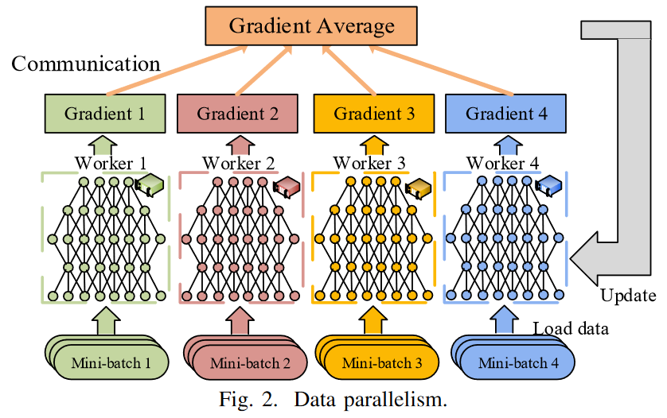
数据平均
通信
参数/梯度
参数/梯度
参数/梯度
参数/梯度
节点1
节点2
节点3
节点4
参数更新
小批量数据
小批量数据
小批量数据
小批量数据

Slide 2
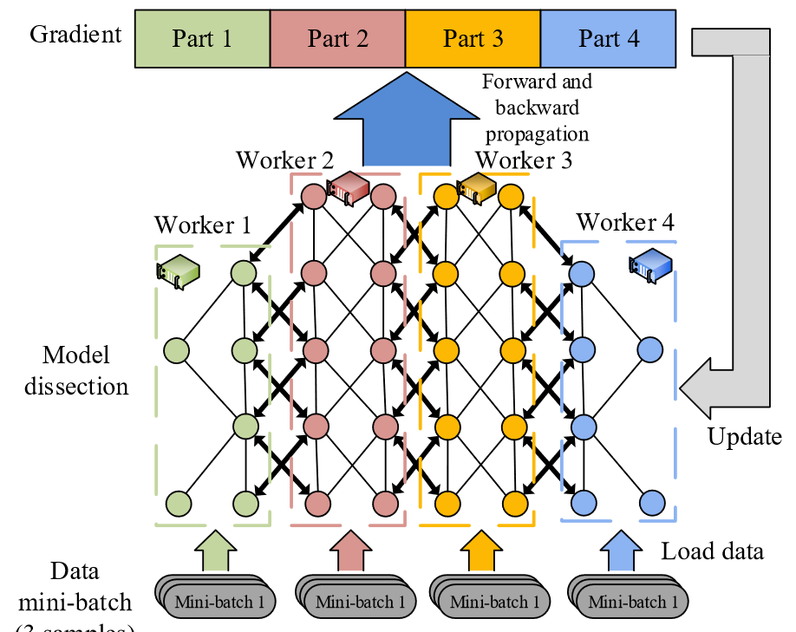

前向和反向传播
节点2
节点3
节点1
节点4
模型
划分
参数更新
小批量数据
小批量数据
小批量数据
小批量数据

Slide 3
子模型1
子模型2
子模型3
子模型4
数据平均
前向和反向传播
通信
节点2
节点3
参数/梯度
参数/梯度
参数/梯度
参数/梯度
节点1
节点4
节点1
节点2
节点3
节点4
模型
划分
参数更新
参数更新
小批量数据
小批量数据
小批量数据
小批量数据
小批量数据
小批量数据
小批量数据
小批量数据
数据并行训练方式
模型并行训练方式

Slide 4
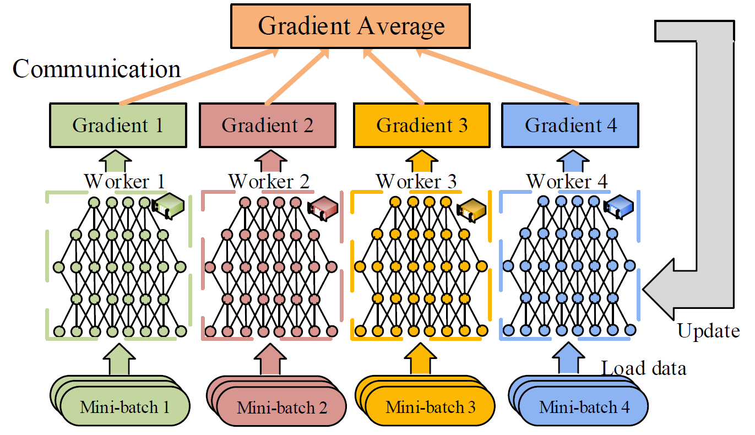
数据平均
通信
参数/梯度
参数/梯度
参数/梯度
参数/梯度
节点1
节点2
节点3
节点4
参数更新
小批量数据
小批量数据
小批量数据
小批量数据

Slide 5
子模型1
子模型2
子模型3
子模型4
前向和反向传播
节点2
节点3
节点1
节点4
模型
划分
参数更新
小批量数据
小批量数据
小批量数据
小批量数据

Slide 6
基于性能预测的分布式深度学习架构优化
研究内容一
研究内容二
研究内容三
分布式训练性能预测
神经网络结构优化
通信拓扑结构优化
计算时间预测模型
结构搜索空间
All-Reduce架构
通信时间预测模型
优化策略
稀疏连通拓扑图

Slide 7
面向分布式深度学习的训练时间预测与优化
研究内容一
面向一般拓扑的训练时间预测
计算时间预测模型
通信时间预测模型
计算时间优化
通信时间优化
研究内容二
研究内容三
计及训练时间的神经网络结构优化
面向高效通信的参数同步拓扑优化
结构搜索空间
优化策略
All-Reduce架构
稀疏连通拓扑图

Slide 8
研究内容一
研究内容二
研究内容三
面向高效通信的参数同步拓扑优化
面向一般拓扑的训练时间预测
带宽自适应的通信数据压缩
基于MLP的计算时间预测
基于通信约束的优化问题设计
基于数据映射的量化策略
基于分析模型的通信时间预测
参数同步拓扑优化问题求解框架
带宽自适应量化分布式训练算法
确定合适集群规模
分析性能瓶颈
提高一致性速度
减少通信开销
减少通信数据量
合理利用资源
提高分布式深度学习训练效率

Slide 9
GPU 0
GPU 1
……
……
GPU n
数据拷贝
节点本地计算
节点之间的数据通信

Slide 10
种群更新
亲本网络采样
训练、评估预测精度
子代网络生成
网络种群
低密度区域的子代
计算帕累托前沿
性能预测
采样
计算时间
子代分布
核密度估计
核密度估计
种群分布
计算时间
采样
种群突变
性能预测
网络态射
近似网络态射
低密度区域的亲本
拟生成的子代

Slide 11
仿真平台框架
计算时间预测
特征扩充
浮点数运算数
机理分析
内存占用
神经网络
特征空间
采样
基准测试数据
训练
多层感知器模型
预测
计算时间
计算通信
并行性分析
训练时间
关键路径确定
通信时间预测
吞吐量模型
实时吞吐量分析
单链路通信时间
预测模型
预测
通信时间
通信拓扑
算法机理分析
集群通信模型

Slide 12
Computation Time Prediction
Neural network layer
Benchmark dataset
Neural network decomposition
Feature space sampling
Training
MLP model
Predicting
layer by layer
Computation-Communication Overlap Analysis
Computation Time
Iteration time
Critical path extraction
Communication Time
Communication Time Prediction
Real-time throughput analysis
Single-link communication time prediction model
Model combination
Communication topology analysis
Cluster communication model

Slide 13
现有通信拓扑测试
通信拓扑设计
通信半径分析
环形拓扑
树形拓扑
优化问题
求解
指数图拓扑
多层拓扑
稀疏拓扑结构
大规模集群性能对比
性能预测模型

Slide 14
现有通信拓扑测试
通信拓扑设计
通信半径分析
环形拓扑
树形拓扑
优化问题
求解
多层拓扑
……
稀疏拓扑结构
大规模集群性能对比
性能预测模型

Slide 15
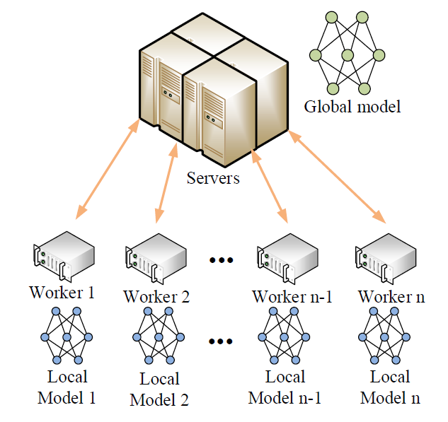
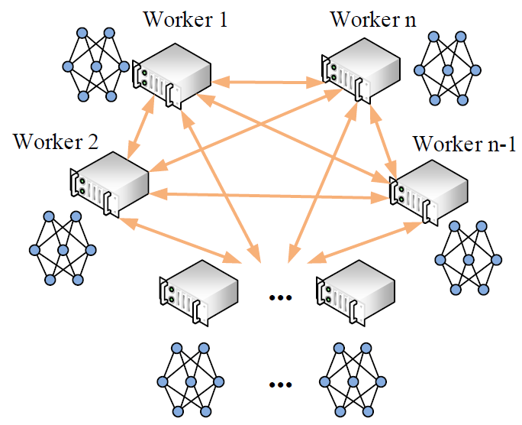
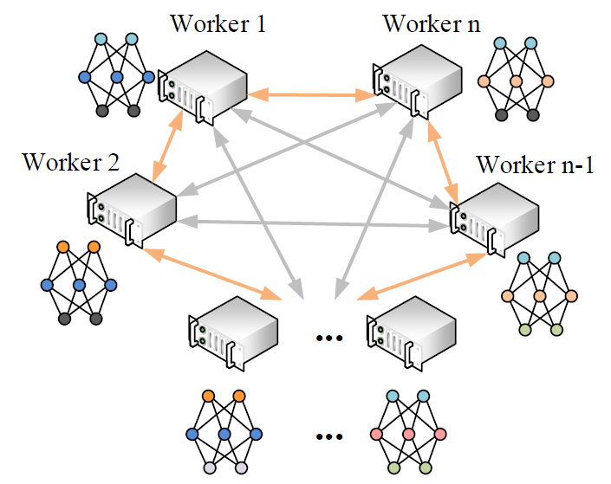
1
2
0
0
3
0
1
2
3
1
4
7
4
7
6
5
4
2
3
5
6
6
5
ring
tree
7
exponential
0
1
2
3
4
5
6
7
hierarchical

